Slide 1
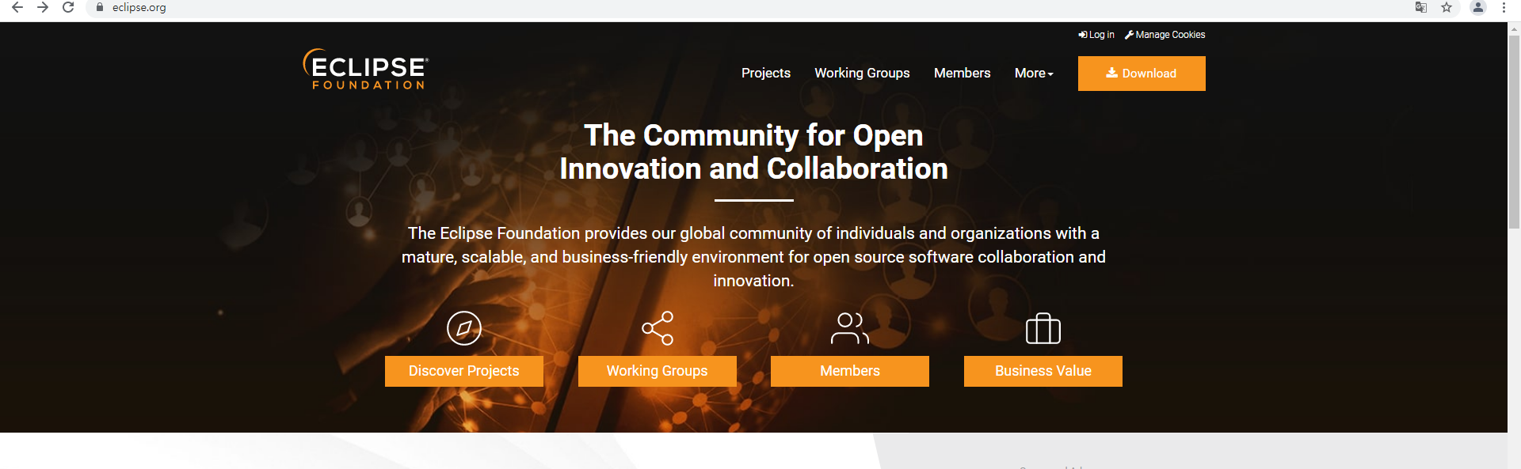
< 이클립스 다운로드 & STS 설치 과정 >
1. 이클립스 홈페이지 (eclipse.org) 접속 > 우상단에 위치한 Download 클릭

Slide 2
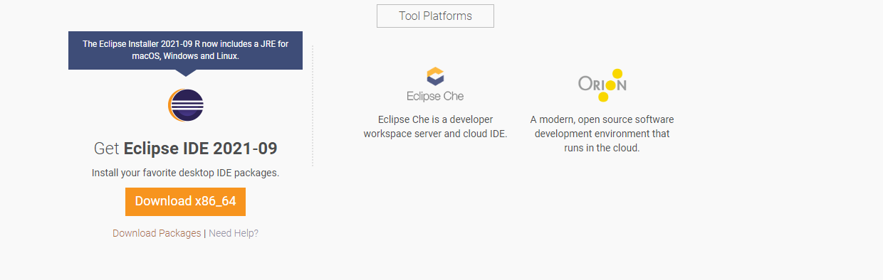
2. DownloadPackages 클릭

Slide 3
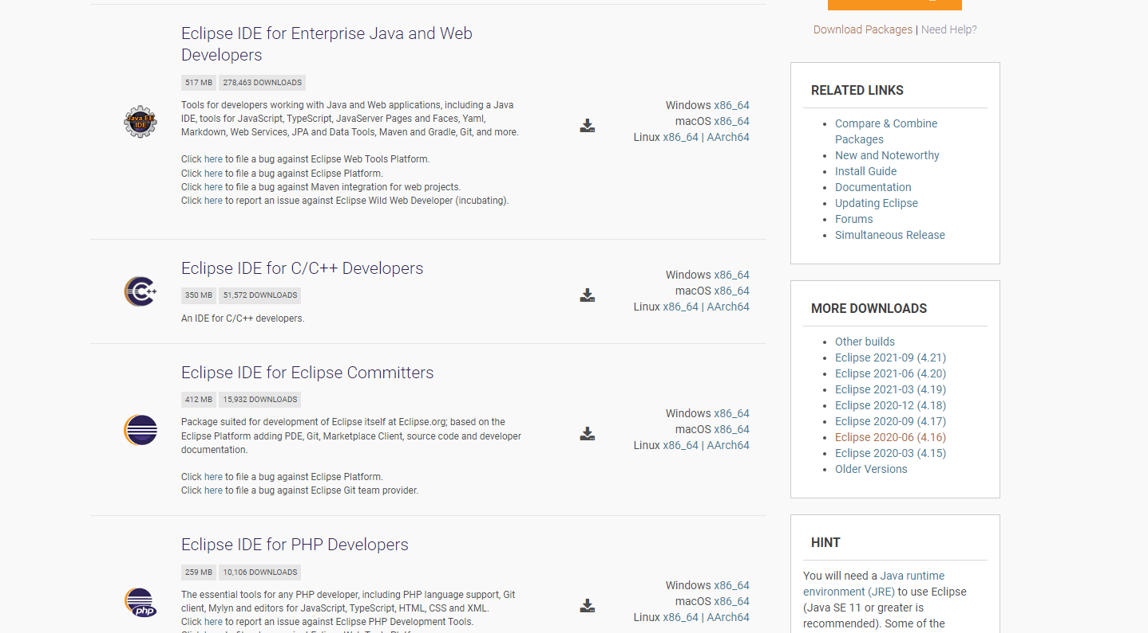
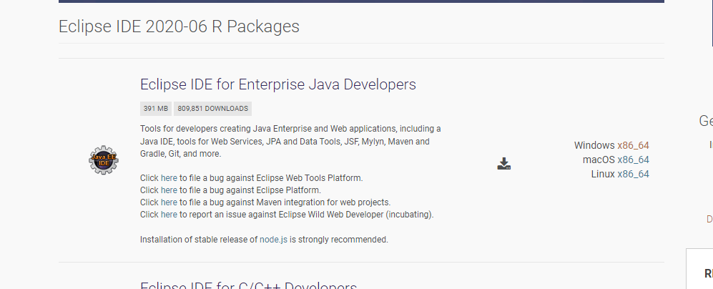
3. Eclips 2020.06 (4.16) 모드 클릭
4. Windows X86_64 클릭 (하드웨어 사양에 맞게)

Slide 4
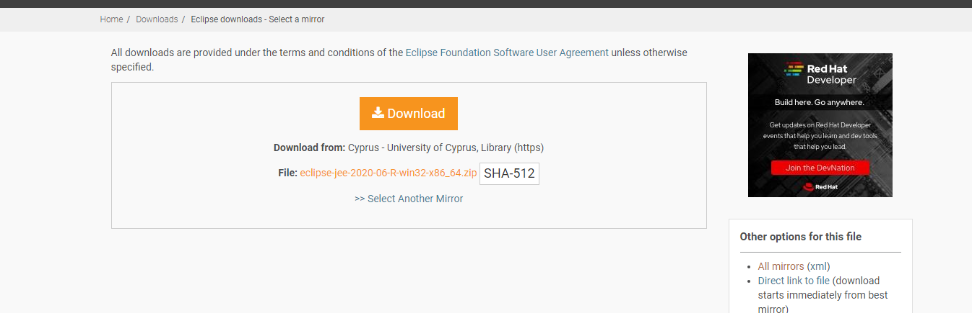

5. Download 클릭

Slide 5
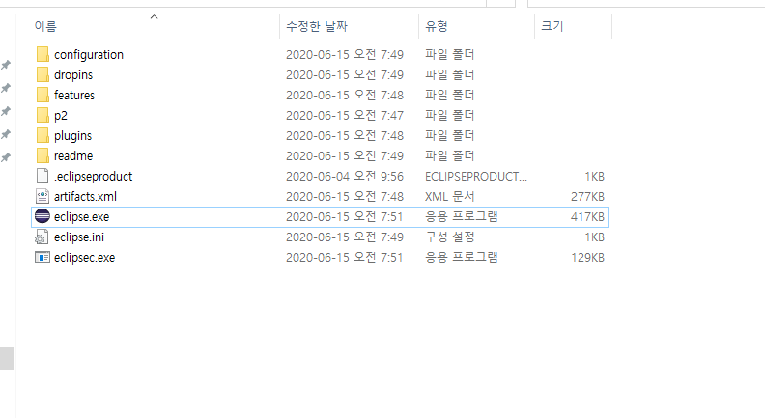
6. 다운로드 완료된 파일 압축 해제 후 이클립스 실행

Slide 6
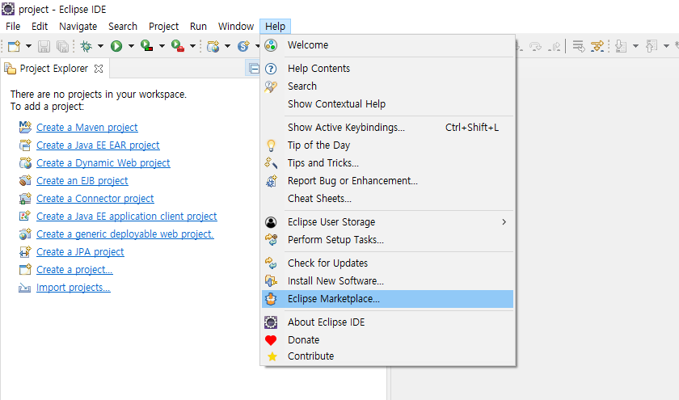
7. Spring 설치 과정
Help > Eclipse Marketplace 클릭

Slide 7
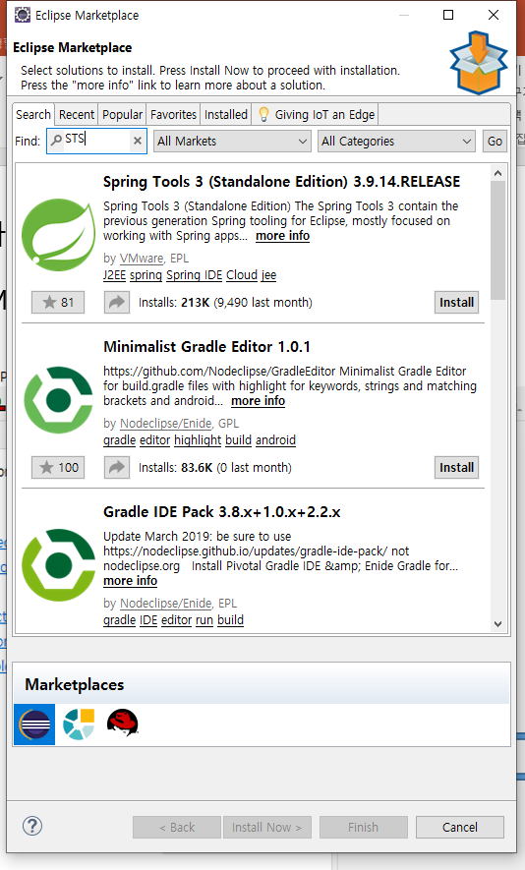
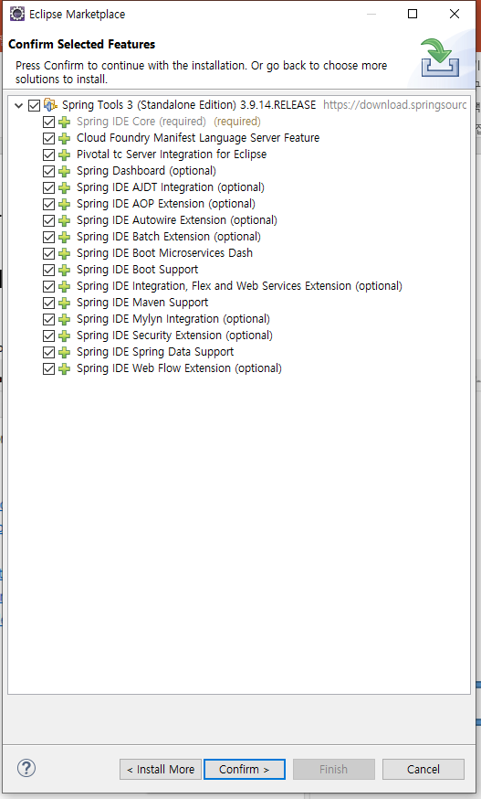
7. Spring 설치 과정
STS 검색 > ‘Spring Tools 3’ Install 클릭

Slide 8
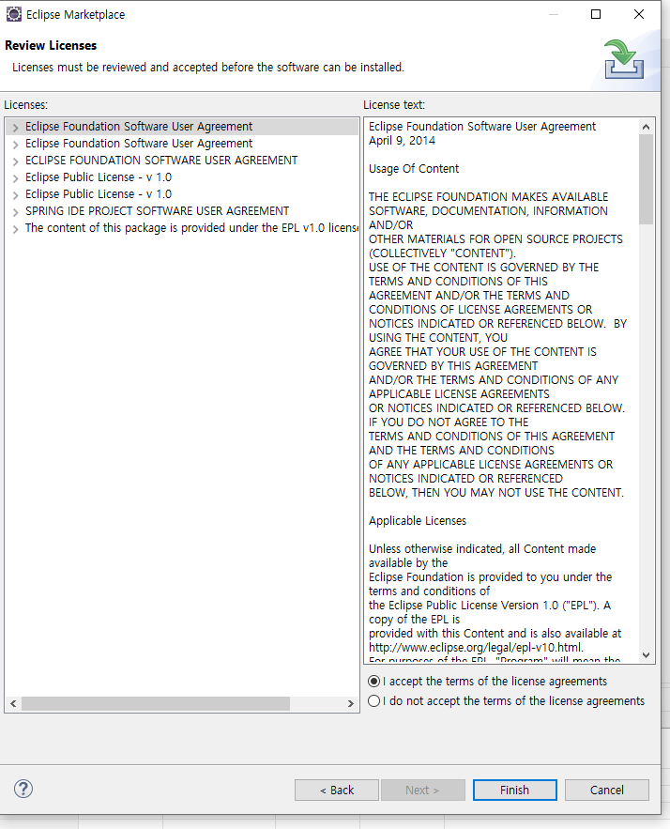
7. Spring 설치 과정
체크박스 ‘accept’ 후 Finish 클릭하면 Spring Tools 다운로드 완료

